Slide 1
Тема прекрасной девы и женщины-матери в искусстве. Особенности воплощения образа женщины в религиозном и светском искусстве

Slide 2
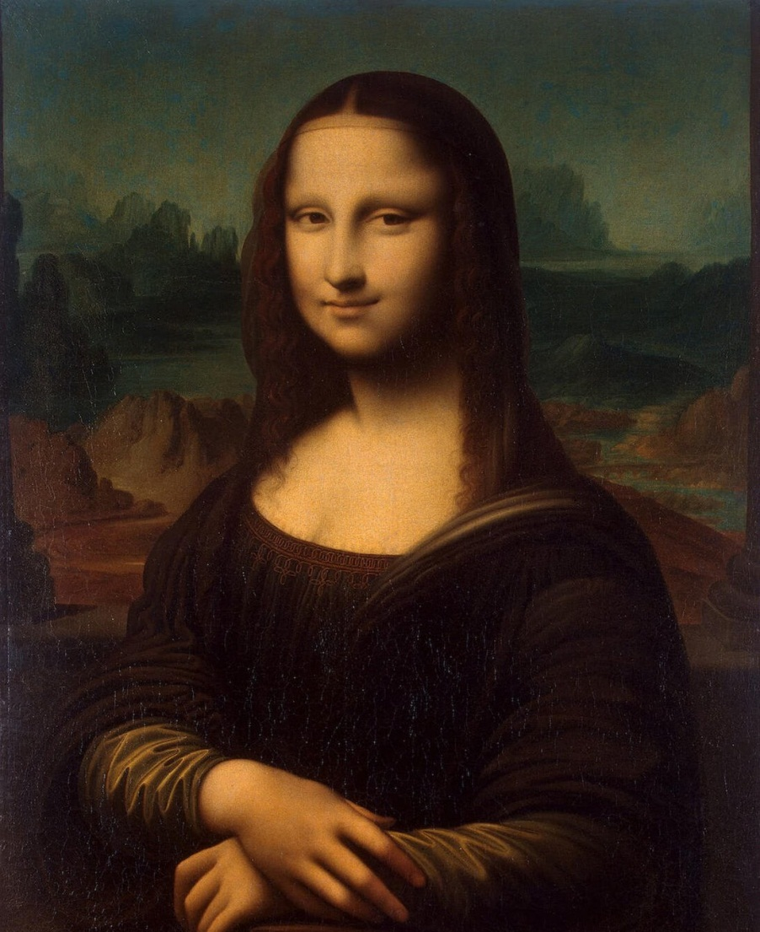
Идеал женщины
У каждой эпохи- свой идеал женщины. Портрет как самостоятельный жанр сложился в 17 в., но женские образы в искусстве возникли и раньше. Образы Богоматери занимают в сознании и духовной жизни людей ведущее место.
Леонардо да Винчи.
Джоконда

Slide 4
Богоматерь Оранта. Мозаика собора Святой Софии в Киеве. 1043-1046

Slide 11
А. Дюрер. Мария с Младенцем.1512

Slide 12
Я. Вермер Делфтский. Девушка с жемчужиной

Slide 16
Пропорции лица

Slide 17
эмоции

Slide 18
эмоции

Slide 19
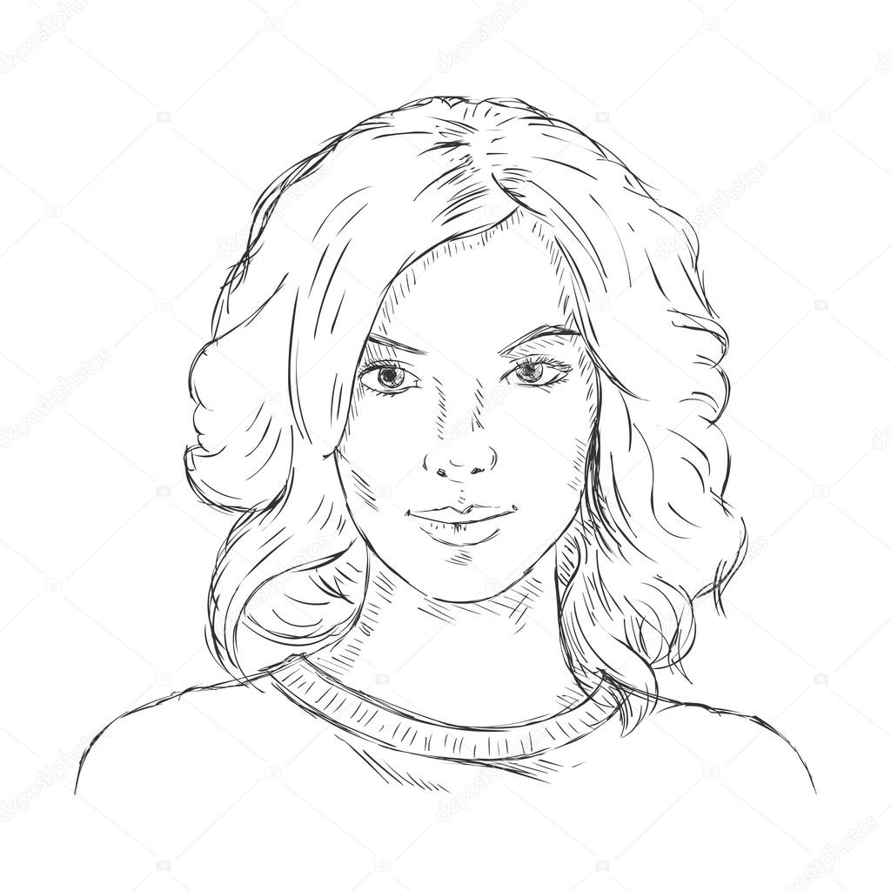
Творческое задание
Выполни зарисовку по представлению женского лица. Передай характерные возрастные особенности (юность, молодость, старость)

